Slide 1
Web開発概論
Introduction

Slide 2
目次
Web開発概論
プログラミングをする上で大切なこと
HTML
CSS
Bootstrap
Let’s try !

Slide 3
プログラミングをする上で大切なこと

Slide 4
プログラムのロジック
プログラミングをする上で大切なこと

Slide 5
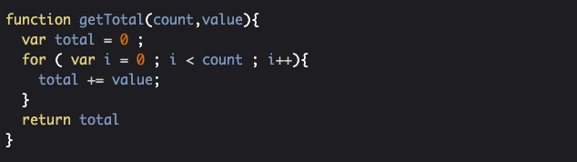
プログラムのロジック

Slide 6
プログラムのロジック
プログラミングをする上で大切なこと

Slide 7
思考のロジック
プログラミングをする上で大切なこと

Slide 8
思考のロジック
ログイン
ユーザ名を入力（ユーザ）
パスワードを入力（ユーザ）
ユーザ名とパスワードのチェック
成功：ホームページに遷移する
失敗：エラーメッセージを表示「ユーザ名やパスワードが間違っています」

Slide 9
思考のロジック
プログラミングをする上で大切なこと

Slide 10
真似する
プログラミングをする上で大切なこと

Slide 11
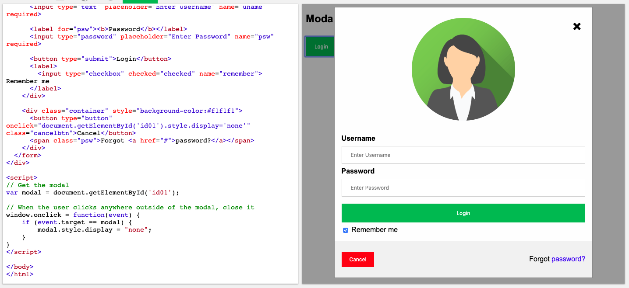
真似する
ログイン
スタイルが好きなページ
ソースコードを見る
Source from w3schools.com

Slide 12
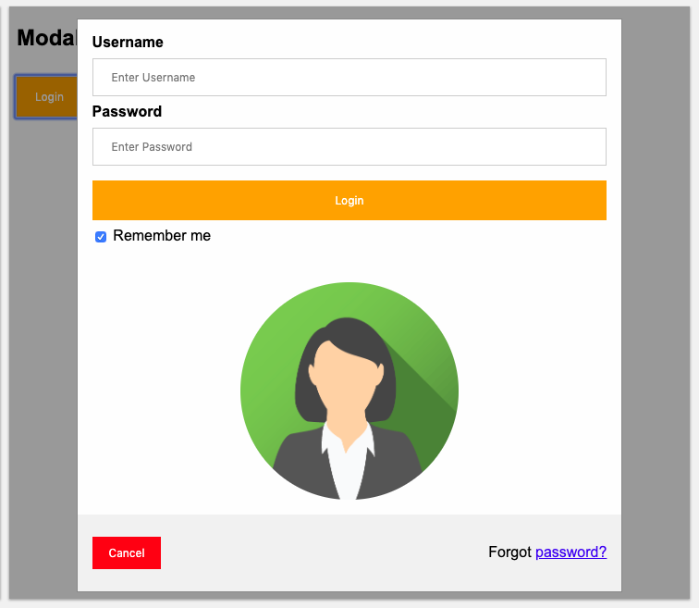

真似する
ログイン
Source from w3schools.com

Slide 13
観察する
プログラミングをする上で大切なこと

Slide 14
観察する
ソースコード内で
特徴（重複する文字・符号・規則など）
パターン（ある処理をする時によく出るパータン）
ソースコードと画面の照り合わせ / ソースコードAとソースコードBの比較
関連性を見つける（お互いに影響を与えるところ）

Slide 15
真似と観察
皆に学んでほしい一つのポイント

Slide 16

Web開発概論
HTML：First Look

Slide 17
Codepen
https://codepen.io/lincharlie8/pen/dybzQqd

Slide 18
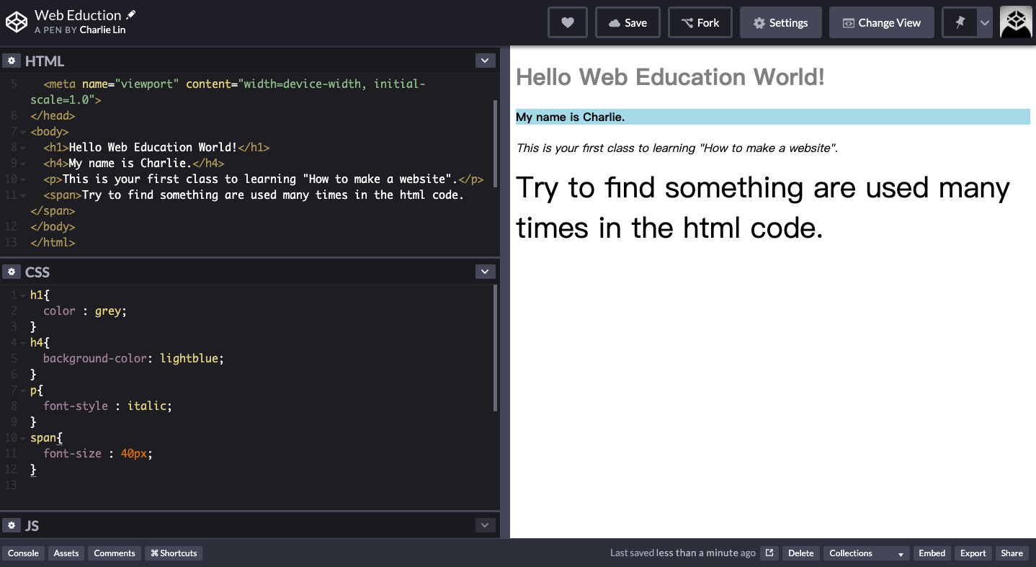

Slide 19
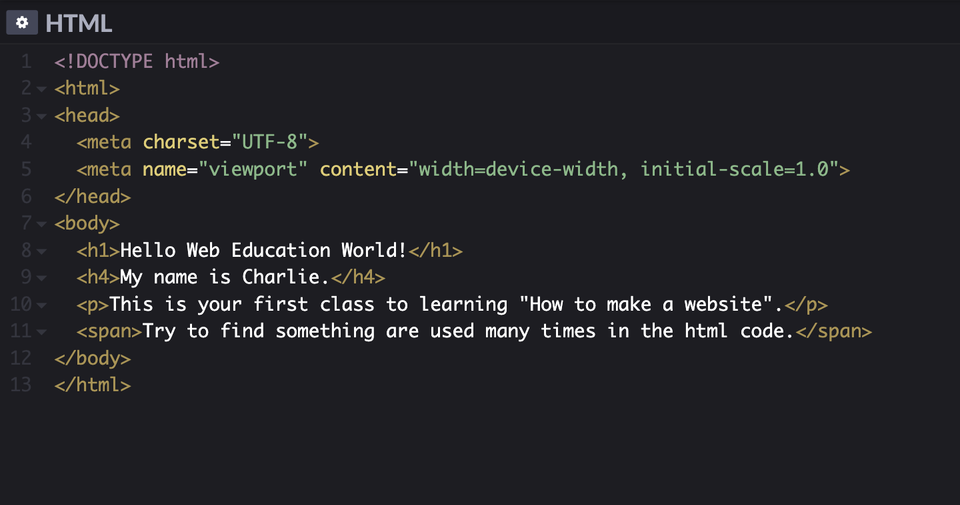
html：First Look
Introduction to web DEVELOPMENT

Slide 20
HTMLの特徴は？
（重複する文字・符号など）
クイズ I（3000will）

Slide 21
<> </>
HTML タグ

Slide 22
HTMLタグの特徴は？
（重複な文字・規則など）
クイズ II（3000will）

Slide 23
<tag> </tag>
ペアで現れる
左は開始タグ、右は終了タグ

Slide 24
Html：FIRST LOOK
Introduction of web site develop

Slide 25
Web開発概論
CSS：First LOOK

Slide 26
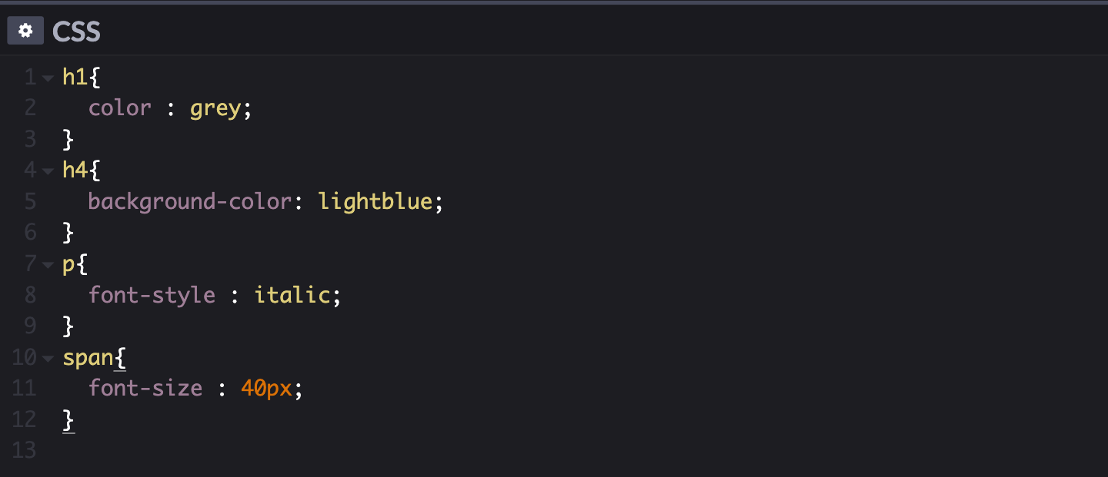

Slide 27
CSSの特徴は？
（重複な文字・符号・規則など）
クイズ III（3000will）

Slide 28
Identifier {}
識別子

Slide 29
Identifier (識別子) {
Attribute(属性) : Value(値)
}

Slide 31
Web開発概論
観察する

Slide 32
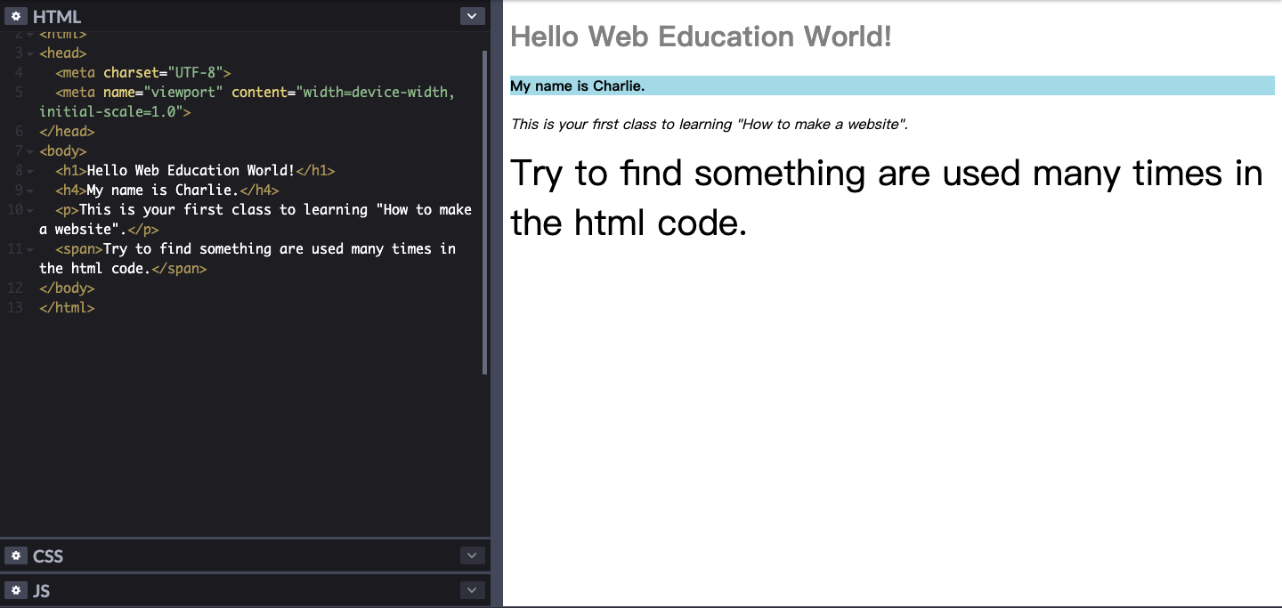
HTMLと画面の関連性
Introduction TO web Development

Slide 33
HTMLと画面の関連は？
（お互い影響しそうな部分）
クイズ IV（3000will）

Slide 34
HTMLと画面の関連性
Introduction TO web Development
コンテンツ
(WHAT)

Slide 35
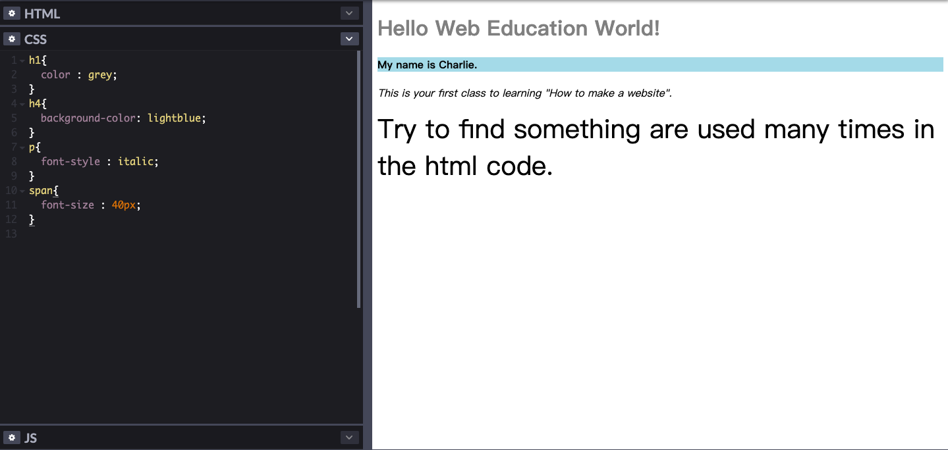
CSSと画面の関連性
Introduction TO web Development

Slide 36
Cssと画面の関連は？
（お互い影響しそうな部分）
クイズ V（3000will）

Slide 37
css與畫面的關連
Introduction of web site develop
スタイル
(HOW)

Slide 38
まとめ
HTML : Webページのコンテンツ （何を表示）
CSS : Webページのスタイル （どういうふうに表示）

Slide 39
HTMLとcssの関連は？
（お互い影響しそうな部分）
宿題 I

Slide 40
Html TAG / css の属性
全部覚えないといけない？

Slide 41
Web開発概論
Bootstrap

Slide 42
BootstrAp
https://getbootstrap.com/
Definition (English): get (oneself or something) into or out of a situation using existing resources.

Slide 43
ログインページ
やってみよう！

Slide 44
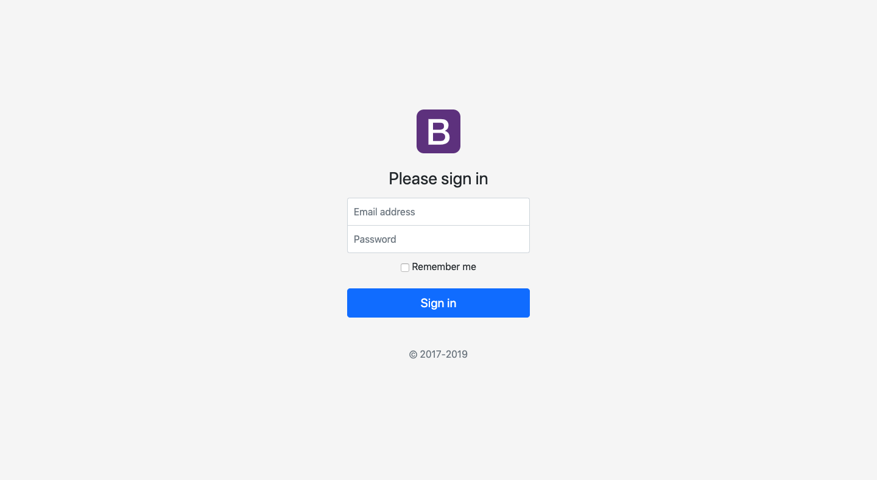
やってみよう！

Slide 45
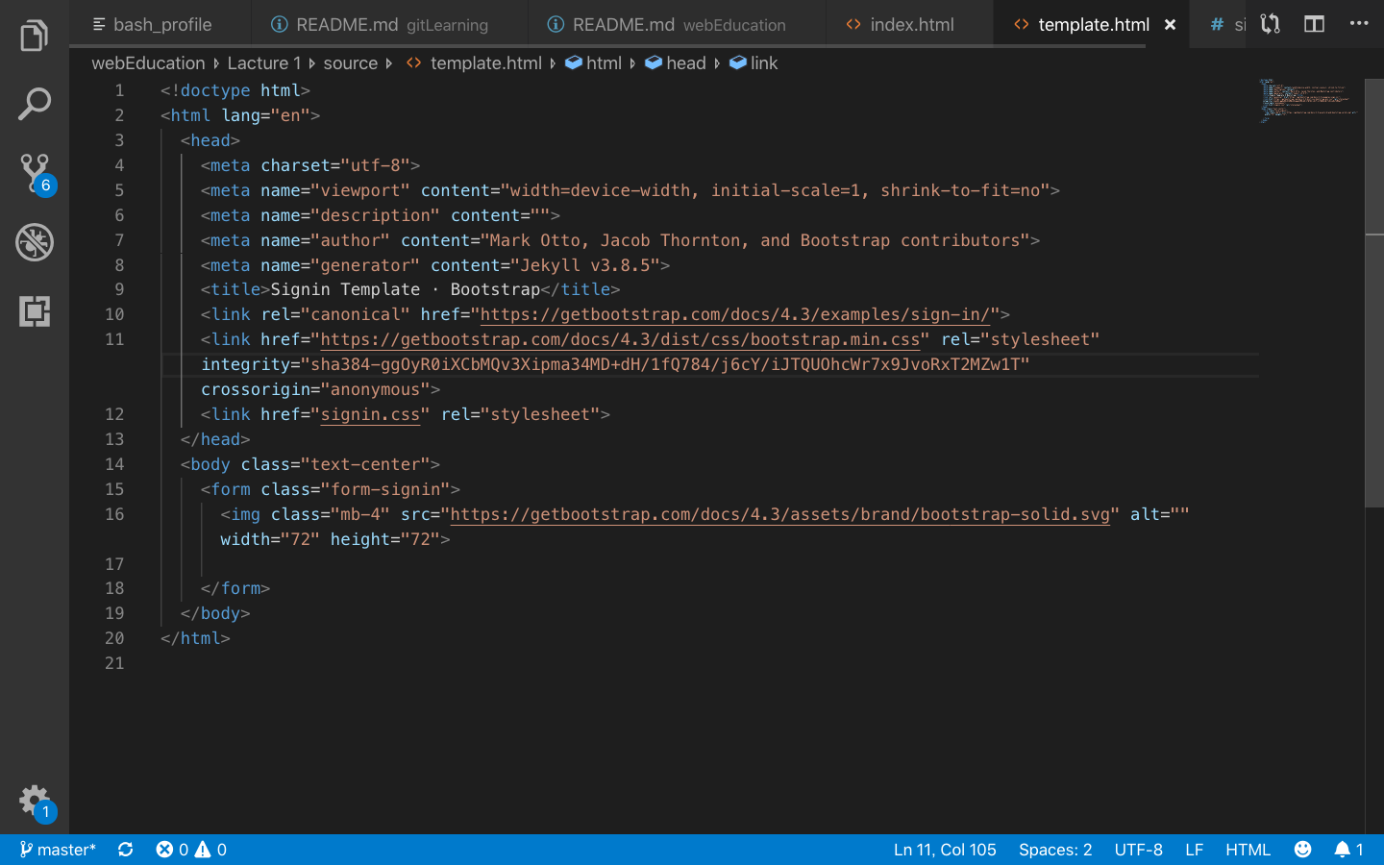
やってみよう！(template.html)

Slide 46
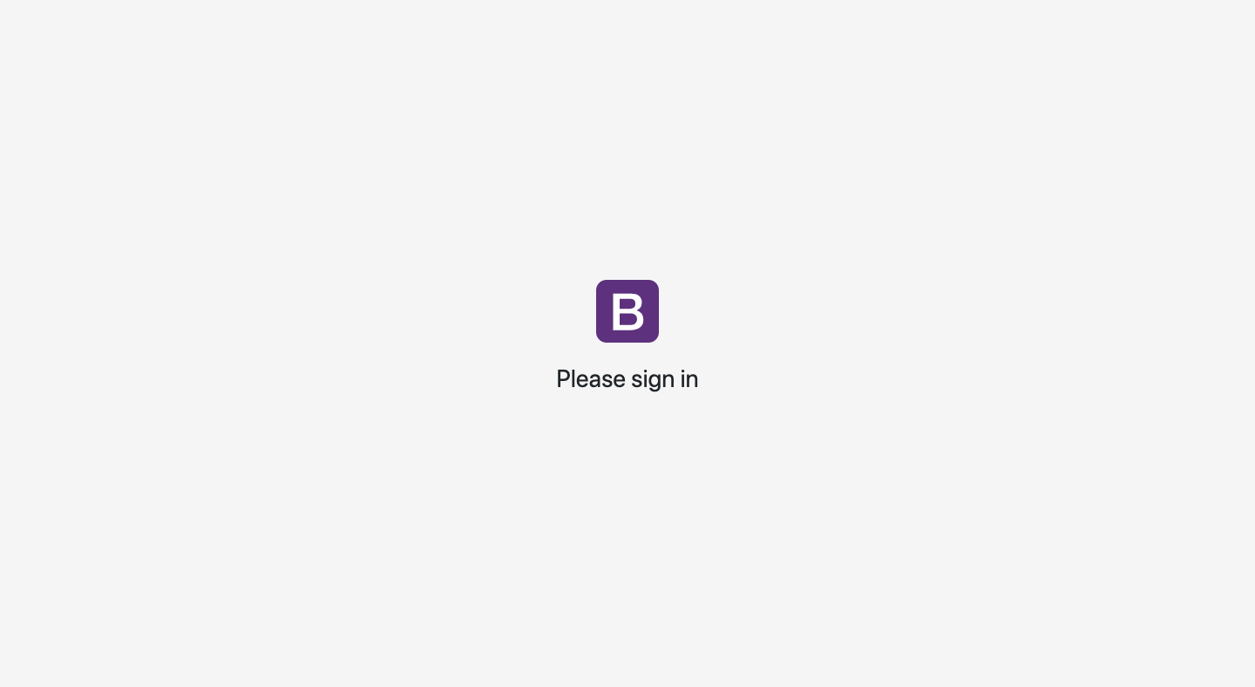
やってみよう！(template.html)

Slide 47
画面に何がある？
クイズ VI（3000will）

Slide 48
画面に何がある？

Slide 49
Bootstrapのサイトで
使える部品を見つける

Slide 50
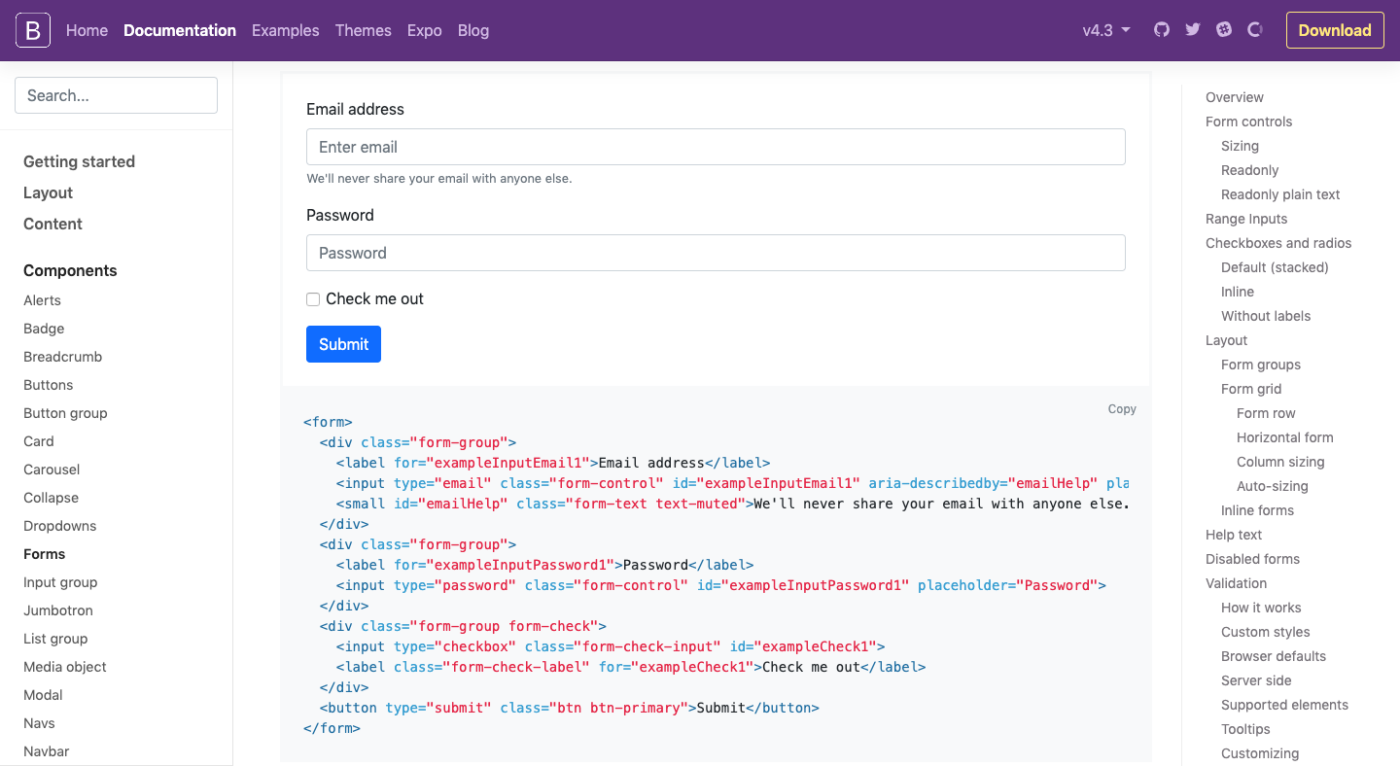

Slide 51
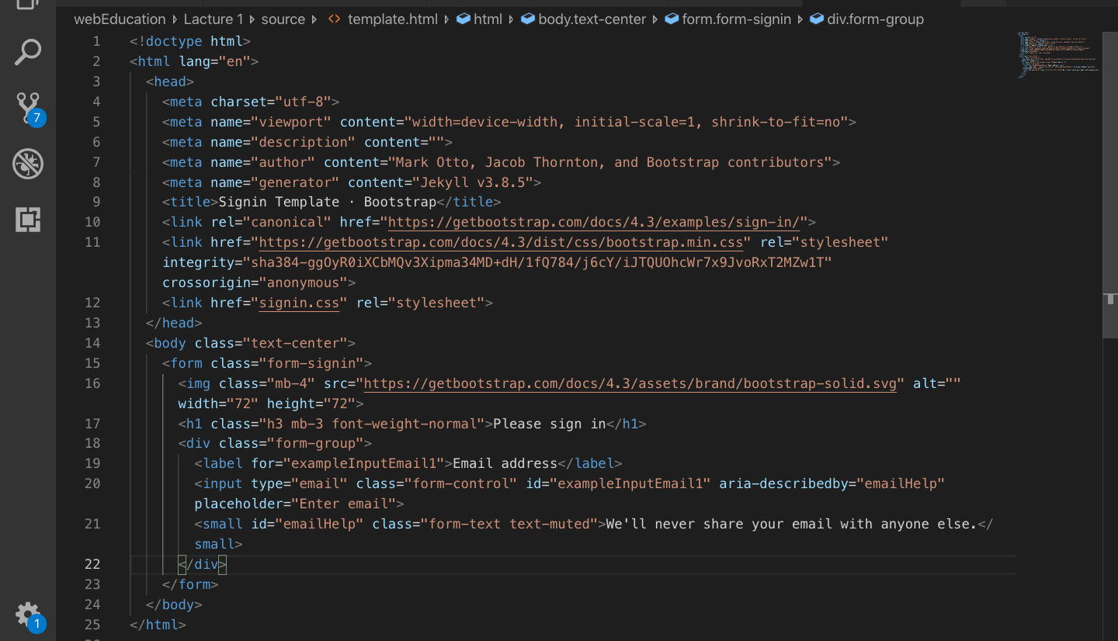

Slide 52
画面の変化を観察(template.html)

Slide 53
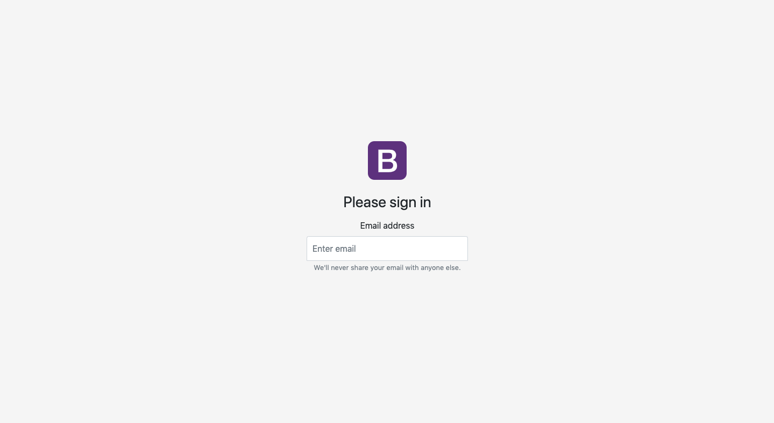

Slide 54
？？
？？

Slide 56
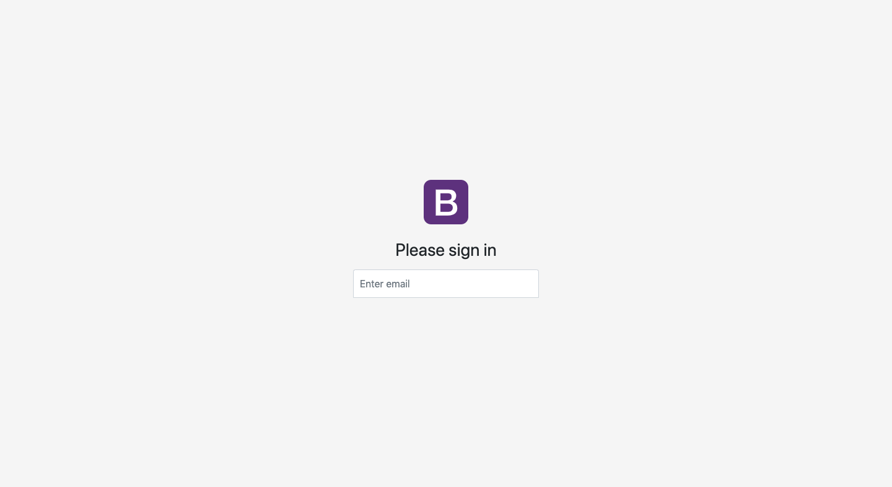

Slide 57
意外と簡単でしょ？！

Slide 58
残りの部分は皆さんにお任せ（宿題）
ログインページ

